Slide 1
TURNITIN
Turnitin’e ödev yüklemek için öncelikle sisteme kayıt olunması gerekmektedir. Turnitin’e kayıt yaptırmak için lütfen adınızı, soyadınızı, kurumsal e posta adresinizi ve telefon numaranızı kutdokdb@ohu.edu.tr adresinden gönderiniz.

Slide 2
Turnitin’e Sınıf Eklemek

Slide 4
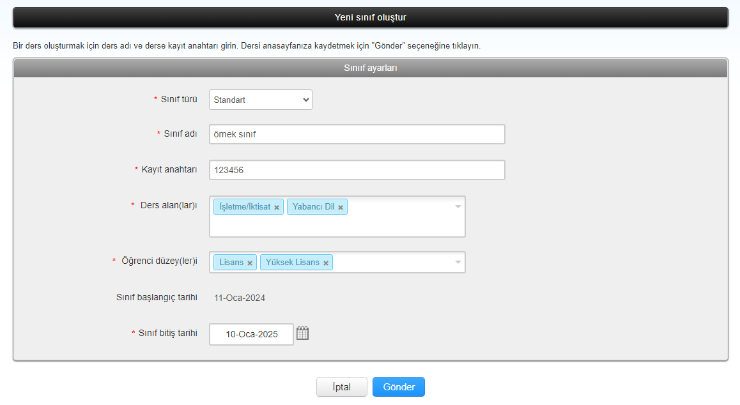
SINIF AYARLARINIZI KENDİ SINIFINIZA GÖRE YAPINIZ.

Slide 5
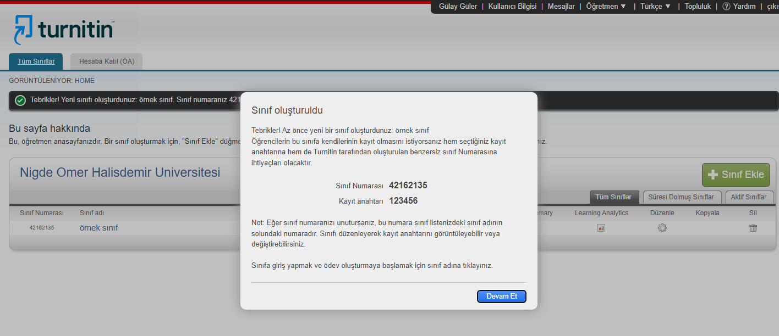

Slide 6
Turnitin’e Ödev Eklemek

Slide 7
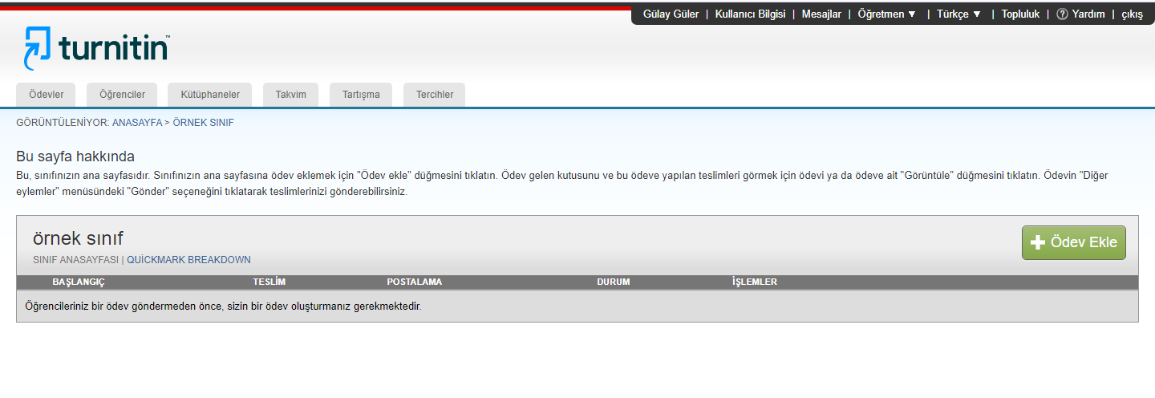
Sınıf eklendikten sonra ödev eklenir.

Slide 8
Akademisyenlerimizin depo probleminden dolayı zaman kaybetmemesi için "depo yok" seçeneği kapatılmıştır. Lütfen bu alanda hiçbir değişiklik yapmayınız.

Slide 9
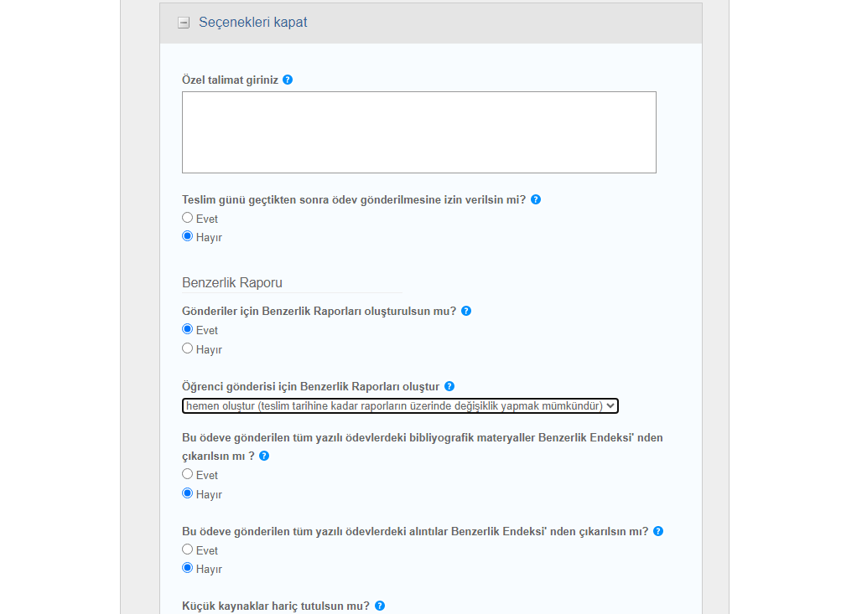
YAPILMASI ZORUNLU OLAN DEĞİŞİKLİK
HEMEN OLUŞTUR

Slide 10
Turnitin’e Öğrenci Eklemek

Slide 11
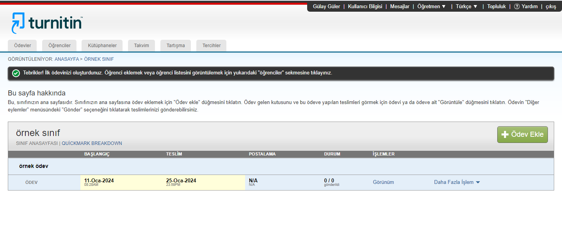
Ödev oluşturduktan sonra öğrencilerinizi kaydetmeniz gerekmektedir.
Öğrenciler sekmesine tıklayın.

Slide 12
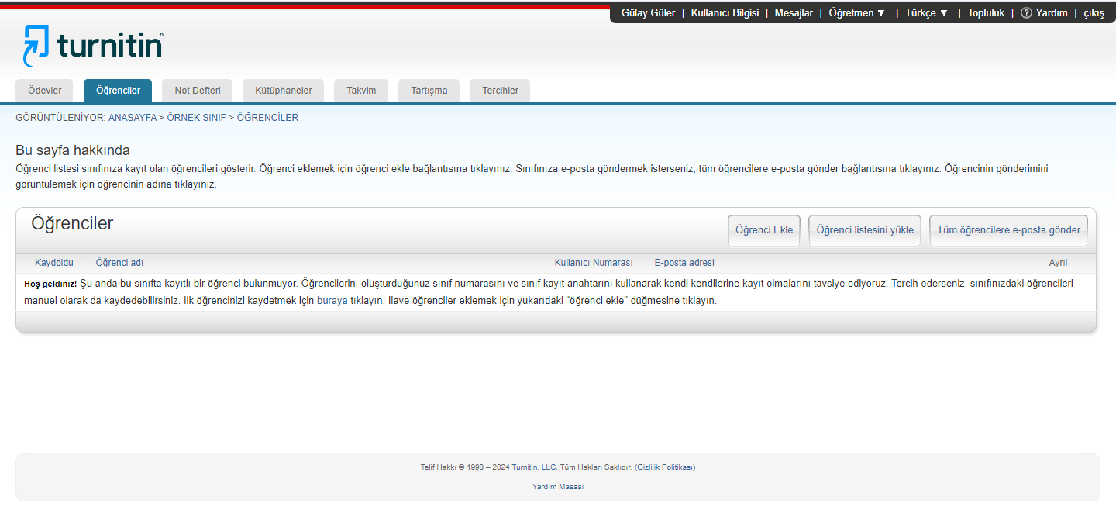

Slide 13
Kendi adınıza yükleme yapacaksanız bilgilerinizi doldurarak kendinizi öğrenci gibi kaydedin.
Bu alanda öğrencilerinizin Gmail ya da Hotmail hesaplarını da kullanabilirsiniz.
Bir öğrenciyi sildiğinizde öğrenci tarafından yüklenmiş olan ödev de kalkmaktadır. Bu yüzden öğrenciyi silmeden önce mutlaka dokümanı kalıcı silme talep ederek silmenizi tavsiye ederiz.

Slide 14
Turnitin’e Ödev Yüklemek

Slide 15
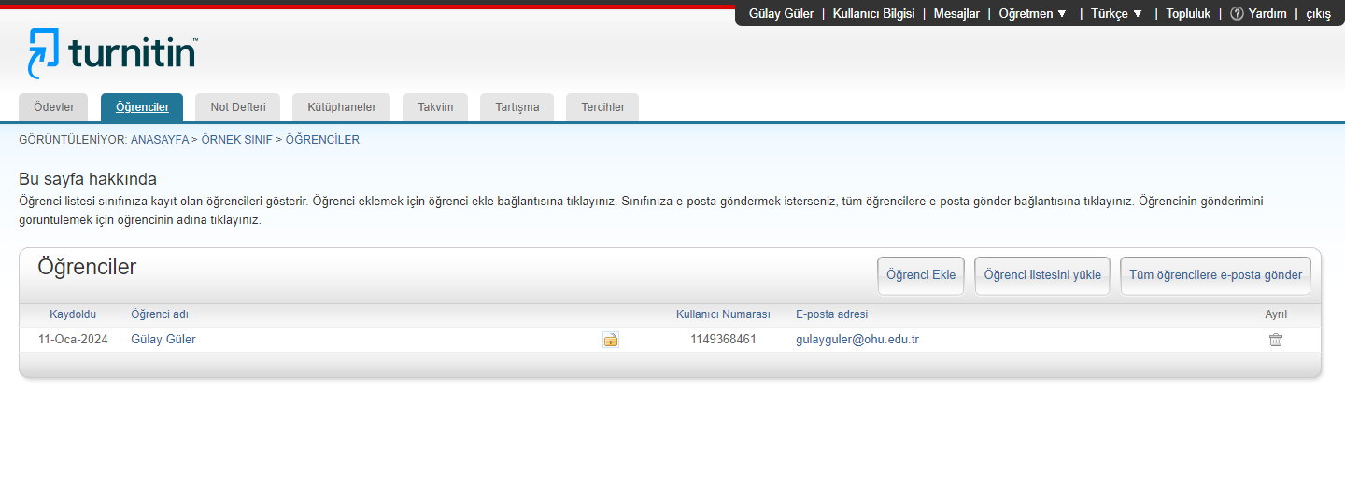
Öğrenci eklendikten sonra ödevler sekmesine tıklayın.

Slide 16
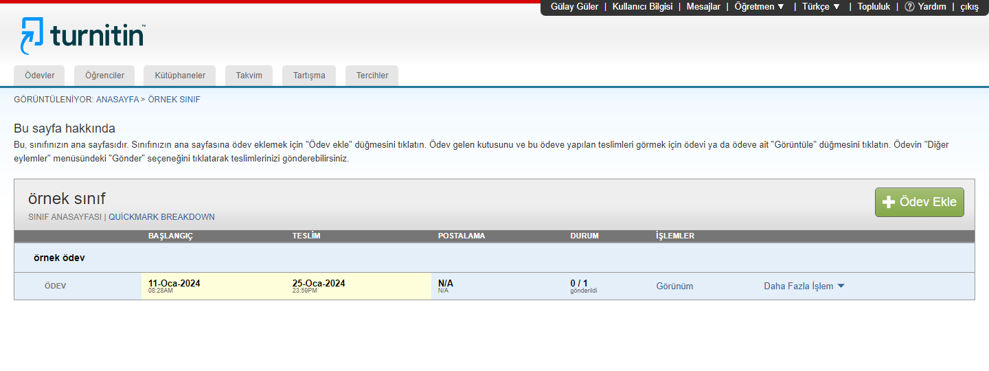

Slide 17
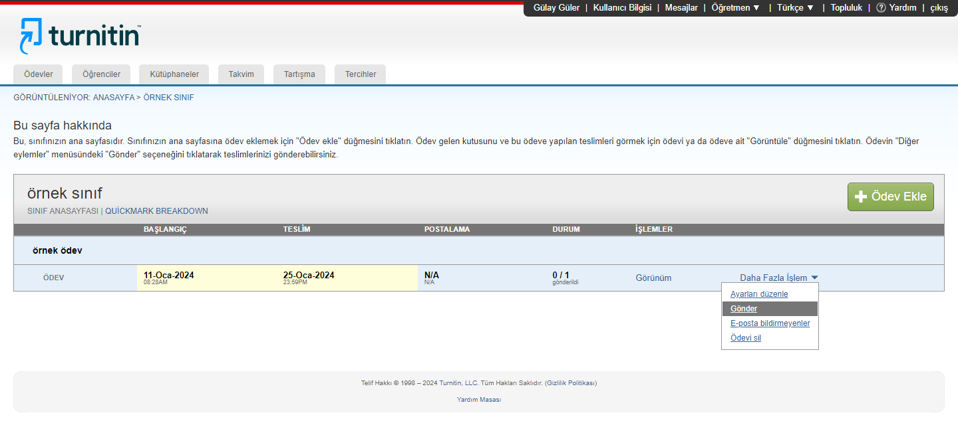

Slide 18
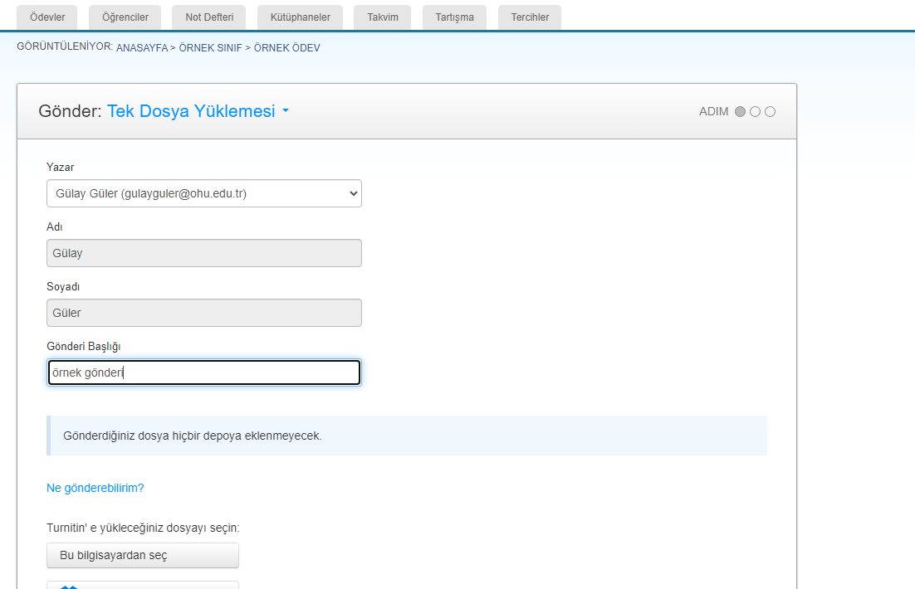
Ödev gönderme sayfasında öğrenci adı seçeneğini seçemiyorsanız öğrenci ekleme işlemine geri dönmeniz gerekmektedir.

Slide 19
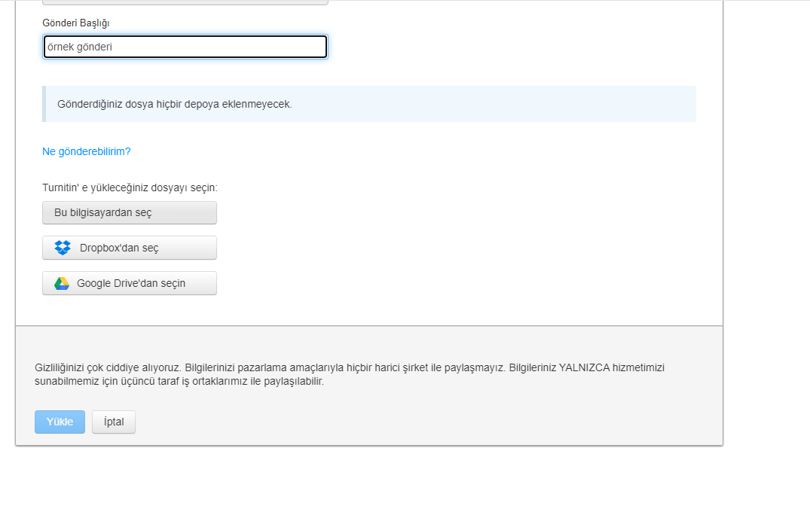

Slide 20
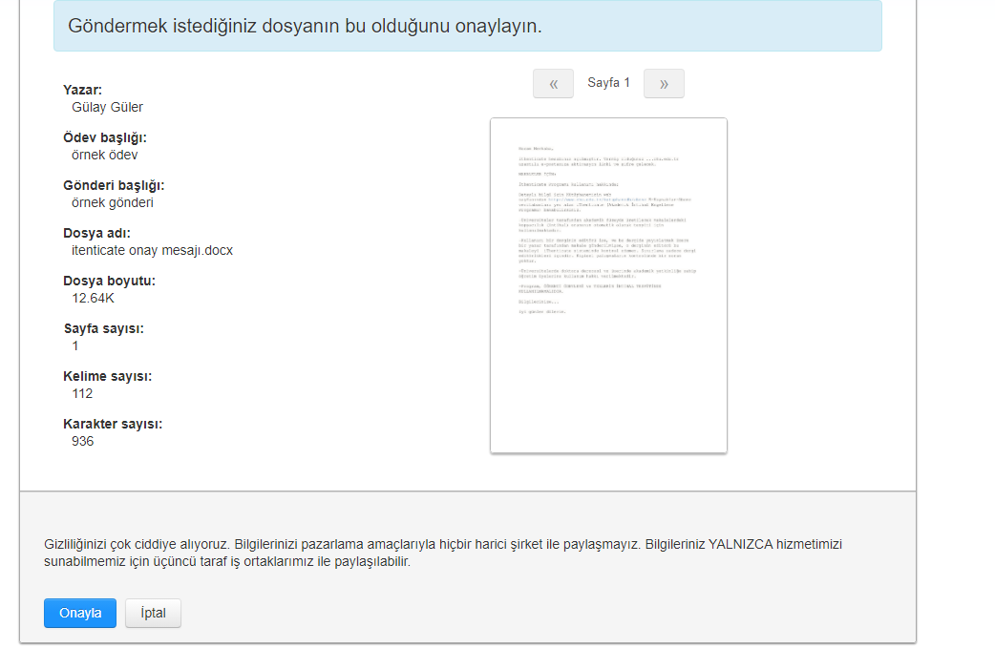

Slide 21
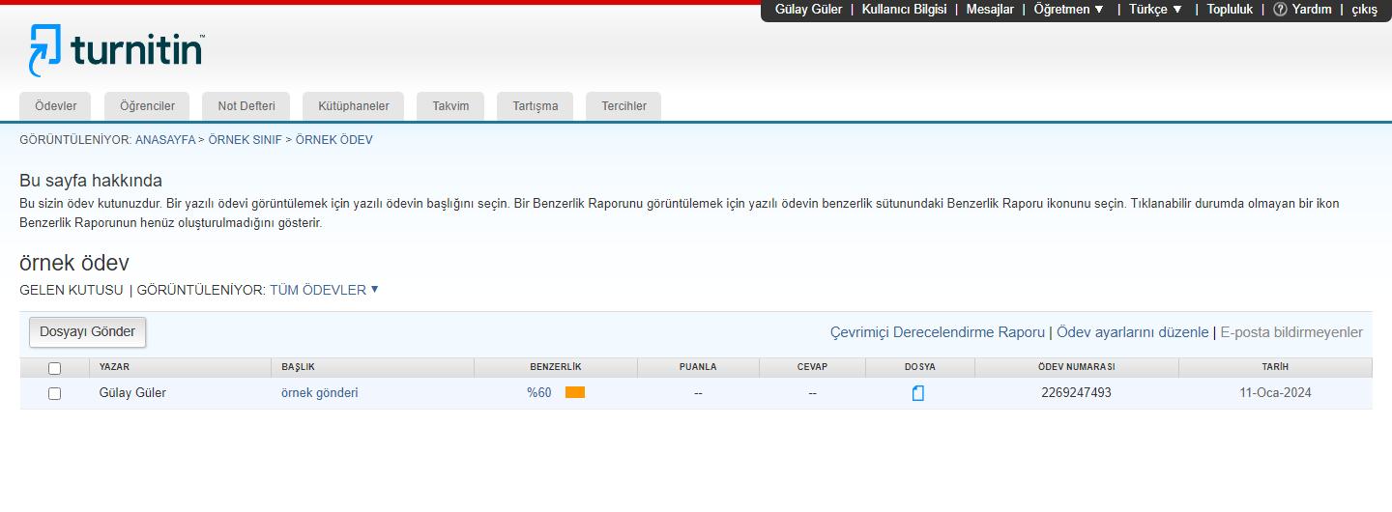
Benzerlik yüzdesine tıklayarak raporu açabilirsiniz.

Slide 22
Turnitin’den Ödev Silmek

Slide 23
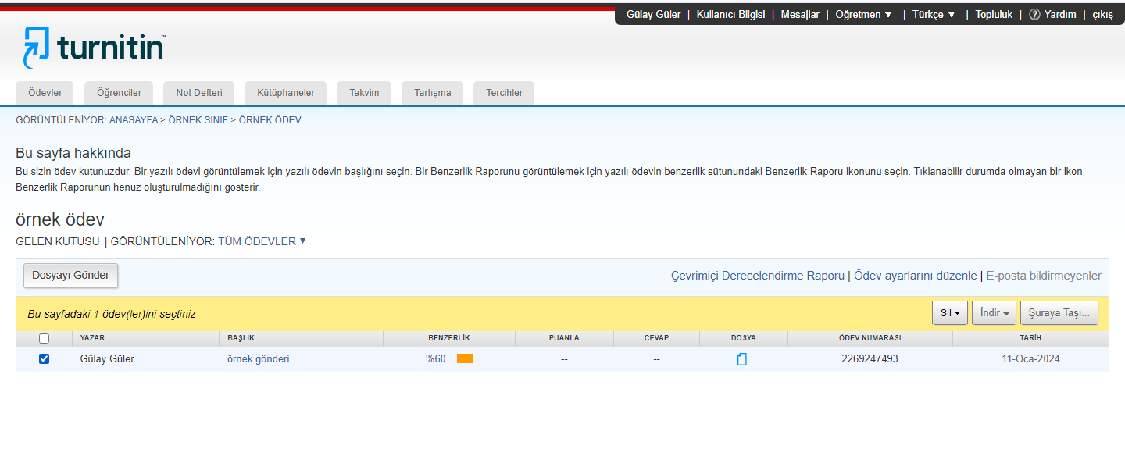
ÖDEVİN BAŞINDAKİ KUTUCUK İŞARETLENİR.

Slide 24
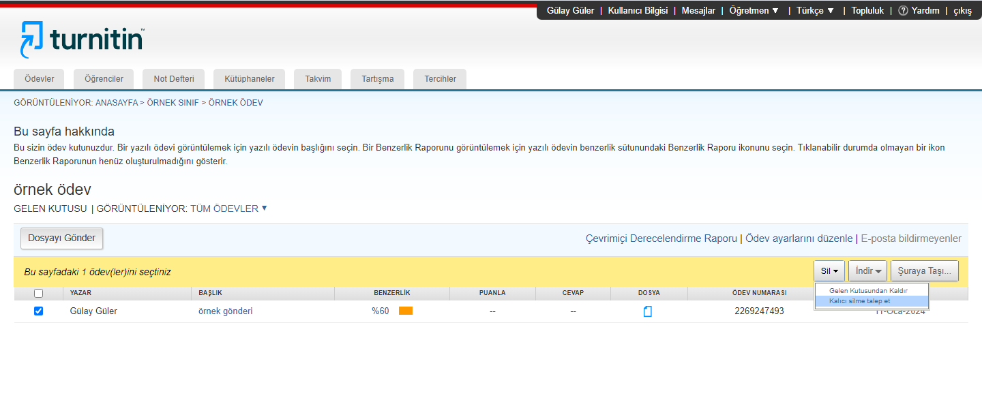
SİLME SEÇENEKLERİNDEN KALICI OLARAK SİLME TALEP ET SEÇİLİR.

Slide 25
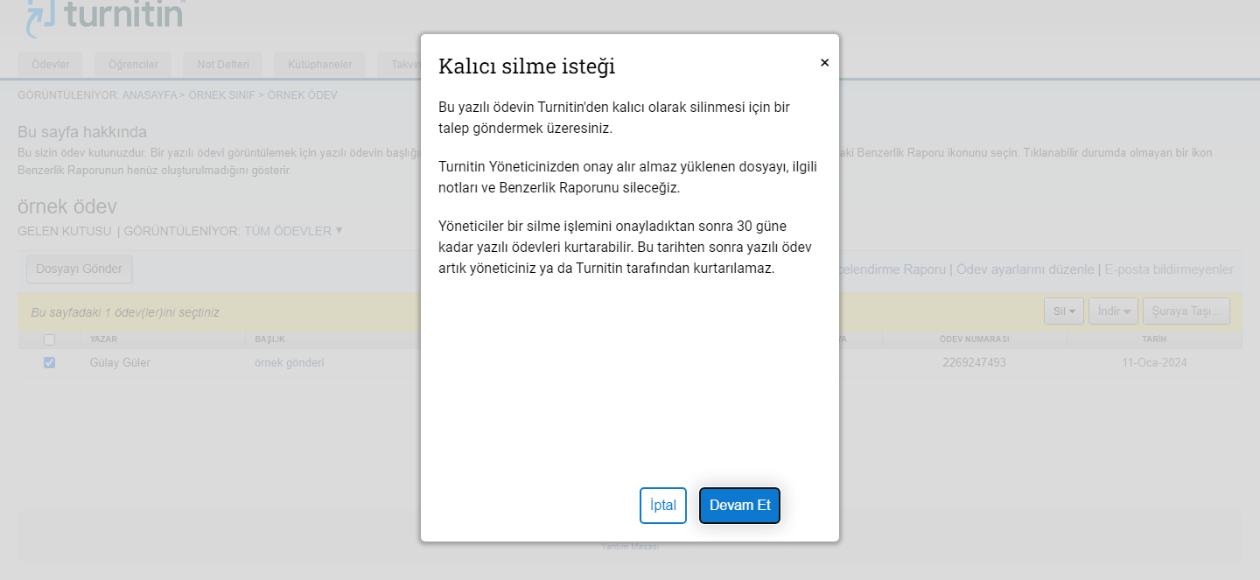

Slide 26
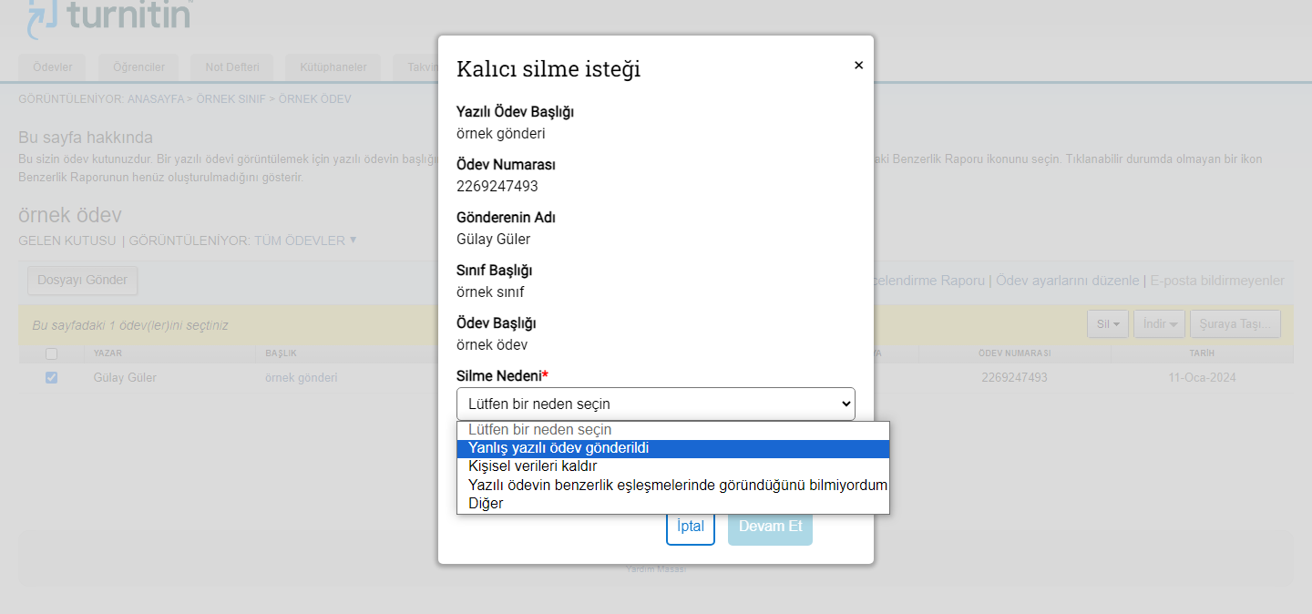

Slide 27
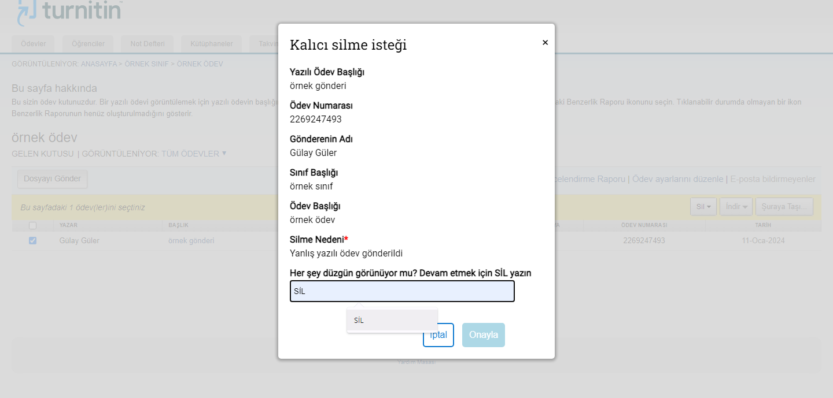
Onayla seçildikten sonra ödeviniz depoya gönderilmemiştir diyor ise ödevi gelen kutusundan kaldır diyerek silebilirsiniz.
Turnitin yöneticinize kalıcı silme talebiniz iletilmiştir diyorsa ödeviniz depoya gitmiş demektir.
Ödev ayarlarını düzenle>>> depo yok seçilmelidir.

Slide 28
TURNITIN
Lütfen ödev yükleme aşaması ile ilgili sorun yaşıyorsanız kutdokdb@ohu.edu.tr ya da ilgili personele (Gülay Güler, gulayguler@ohu.edu.tr, Tel: 225 4280) bilgi veriniz. Yüklediğiniz ödevleri silmeden önce depoya gitmediğinden emin olunuz.

